Slide 1

Školská zrelosť

Slide 2

Predpoklady, ktoré deťom umožňujú absolvovať výchovno-vzdelávací program základnej školy
Telesná zrelosť
Kognitívna zrelosť
Sociálna zrelosť
Emocionálna zrelosť

Slide 3

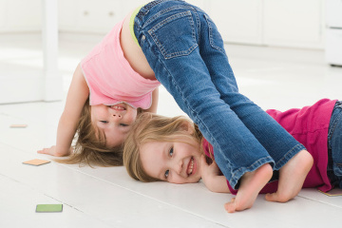
Telesná zrelosť
.
Posúdenie telesnej stavby
Výška, váha
„Filipínska miera“
V rukách pediatra

Slide 4

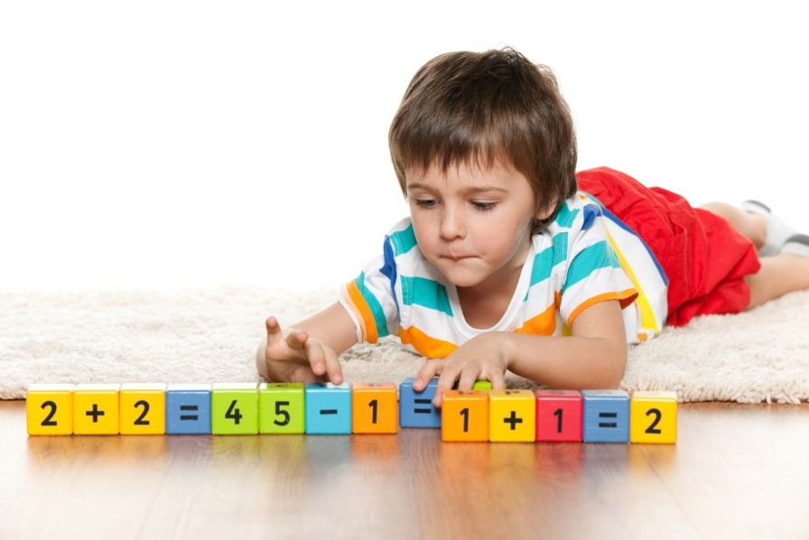

Kognitívna zrelosť
Zraková a sluchová percepcia
Analýza, syntéza materiálu
Vnímanie času a časovej postupnosti

Slide 5
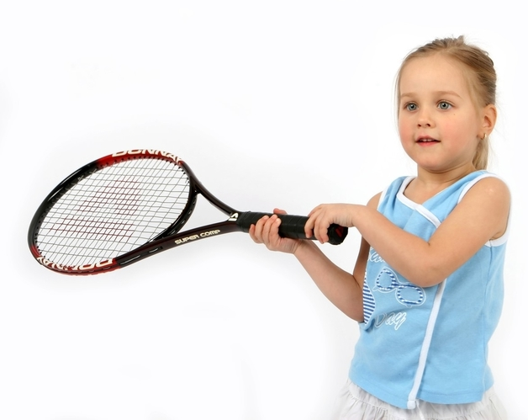
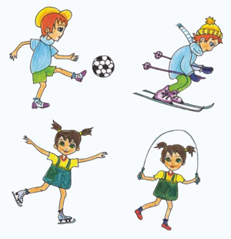
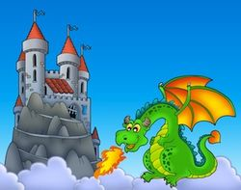
Kognitívna zrelosť
Motorika (hrubá, jemná), senzomotorika
Grafomotorika
Reč
Pamäť a pozornosť

Slide 6
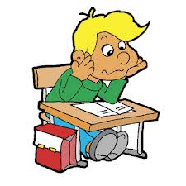
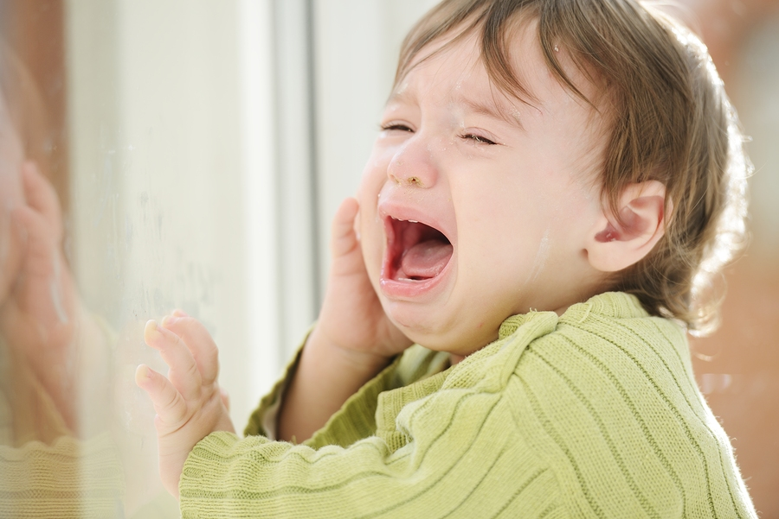

Emocionálna zrelosť
Motivácia
Vytrvalosť
Odpútanie sa od rodičov
Zvládanie afektivity

Slide 7
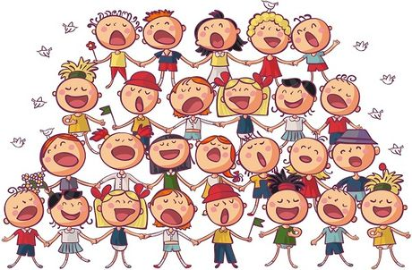
Sociálna zrelosť
schopnosť nadväzovať vzťahy
byť súčasťou kolektívu
rozlíšenie a rešpektovanie autorít
prijímanie pravidiel

Slide 8

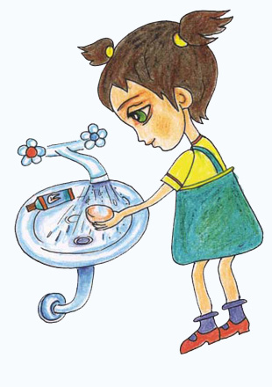
Sociálna zrelosť
samostatnosť a koncentrácia
- samoobslužné činnosti
nadviazanie kontaktu s inou osobou
poznať svoje meno, adresu, základné údaje o rodine
diferencia a pomenovanie farieb

Slide 9

Úspech...
Rodina je oboje, ako základnou jednotkou spoločnosti, tak koreňom kultúry.
Je to neutíchajúci zdroj podpory, obhajoby, uistenia a emocionálneho dobitia, ktoré dodáva dieťaťu silu, aby sa sebavedome odvážilo do väčšieho sveta a stalo sa všetkým, čím môže byť.
Mariance NeiFert
...začína v rodine

Slide 10

Želám veľa úspechov!

Slide 11
Zdroje:
Mgr. Mária Bajusová
Mgr. Gabriela LESKOVJANSKÁ, PhD.

